Slide 1
RIPRODUZIONE RISERVATA
CORSO DI
COMUNICAZIONE
12 gennaio – 2 febbraio 2021

Slide 2
RIPRODUZIONE RISERVATA
Di cosa parleremo
COMUNICAZIONE E STRATEGIA
COSA ?
I SOCIAL
DOVE ?
LA PUBBLICITÀ
A CHI ?
GRAFICA E SCRITTURA
COME ?

Slide 3
RIPRODUZIONE RISERVATA
Che cos’è la comunicazione?
T U T T O
«Non si può non comunicare»
Paul Watzlawick

Slide 4
RIPRODUZIONE RISERVATA
Una CATTIVA comunicazione

Slide 5
RIPRODUZIONE RISERVATA

Slide 6
RIPRODUZIONE RISERVATA
Una comunicazione COSÌ COSÌ

Slide 7
RIPRODUZIONE RISERVATA

Slide 8
RIPRODUZIONE RISERVATA
Una BUONA comunicazione

Slide 9
RIPRODUZIONE RISERVATA

Slide 10
RIPRODUZIONE RISERVATA
GLI INGREDIENTI DI UNA BUONA COMUNICAZIONE
CONOSCI TE STESSO
CONOSCI IL TUO INTERLOCUTORE
CONOSCI IL TUO OBIETTIVO
CONOSCI IL TUO BUSINESS

Slide 11
RIPRODUZIONE RISERVATA
CONOSCI TE STESSO
LIVELLO VERBALE
LIVELLO PARAVERBALE
LIVELLO NON VERBALE
. . . MA NON PARLARTI ADDOSSO

Slide 12
RIPRODUZIONE RISERVATA
CONOSCI IL TUO INTERLOCUTORE
Stai parlando alla persona giusta?
Stai dicendo la cosa giusta?
Stai rispondendo ad una esigenza?

Slide 13
RIPRODUZIONE RISERVATA
CONOSCI IL TUO OBIETTIVO
Quello che vuoi che succeda DOPO la comunicazione
6 secondi

Slide 14
RIPRODUZIONE RISERVATA
CONOSCI IL TUO BUSINESS
Per vendere un buon prodotto
bisogna prima avere un buon prodotto da vendere
BUSINESS > COMUNICAZIONE
LA COMUNICAZIONE NON FA MIRACOLI

Slide 15
RIPRODUZIONE RISERVATA
PIANIFICA

Slide 16
RIPRODUZIONE RISERVATA
S
CENARIO
O
BIETTIVI
S
TRATEGIA
T
ATTICHE
A
ZIONI
C
ONTROLLO

Slide 17
RIPRODUZIONE RISERVATA
SCENARIO
ASSET
CONTENUTI
CONCORRENZA
TARGET > PERSONAS

Slide 18
RIPRODUZIONE RISERVATA
OBIETTIVI
S
PECIFIC
M
ISURABLE
A
CHIEVABLE
R
ELEVANT
T
IME BOUND
STABILISCI UNA GERARCHIA

Slide 19
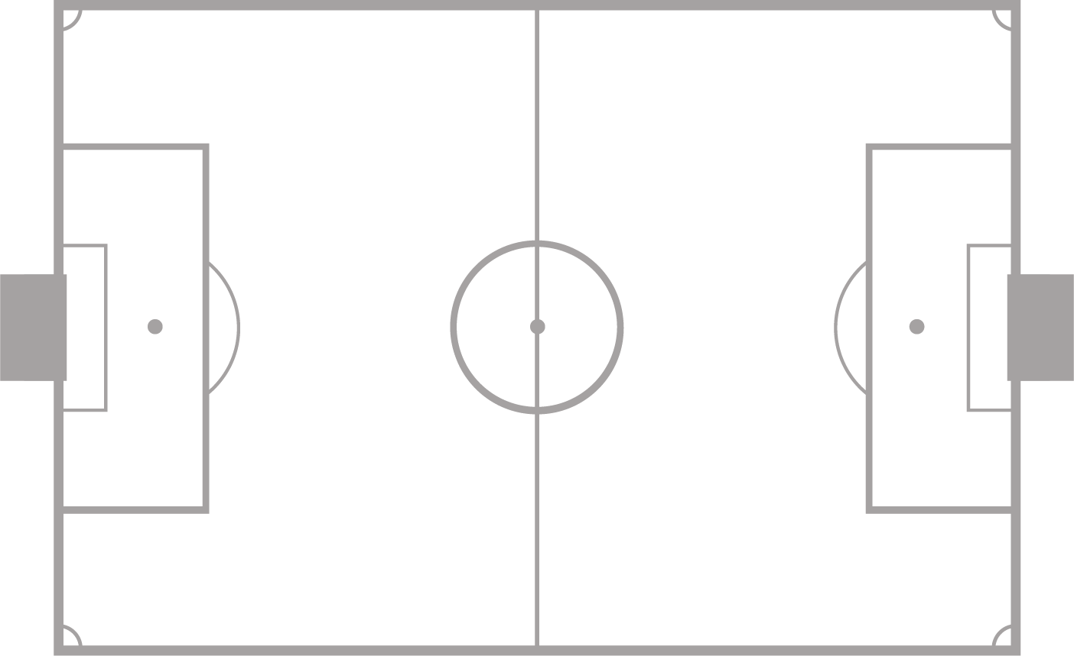
RIPRODUZIONE RISERVATA
STRATEGIA
TATTICHE
AZIONI

Slide 20
RIPRODUZIONE RISERVATA
CONTROLLO
ANALISI DATI > INFORMAZIONI
MONITORAGGIO COSTANTE
OTTIMIZZAZIONE

Slide 21
RIPRODUZIONE RISERVATA
GRAZIE
denise.borda88@gmail.com
347 7673069

